Slide 1
第八章 排序
1、基本概念
2、插入排序
3、交换排序
4、选择排序
5、归并排序
6、基数排序
7、外部排序

Slide 2
1、基本概念
⑴排序的定义
设有n个对象的序列为
{R₀，R₁，· · ·，R_{n} _{－ 1}}
其对应的关键字序列为
{K₀，K₁，· · ·，K_{n} － ₁}
对（0，1， · · ·，n － 1）确定一种排列（p₀，p₁， · · ·，p_{n-1}），
使相应的关键字满足非递减（或非递增）关系：
Kp₀≤ Kp₁≤ · · ·≤ Kp_{n} － ₁
即使n个对象的序列成为
{Rp₀，Rp₁，· · ·，Rp_{n} － ₁}
这样一种操作称为排序。
其中：关键字K_{i} (i = 0，1，· · ·，n － 1)可以是主关键字，也可以是次关键字，甚至是若干个属性的组合。
⑵稳定的排序
设待排序的序列中有两个或两个以上相等的关键字K_{i}=K_{j}，
(0≤ i，j≤ n － 1，i≠j)，且在排序前的序列中R_{i}处于R_{j}之前(即
i<j)。若排序后R_{i}仍处于R_{j}之前，称此种排序方法是稳定的。
否则称这个排序方法是不稳定的。

Slide 3
基本概念(续)
⑶内排序与外排序
根据在排序过程中数据对象是否完全在内存，予以区分。
内排序是指在排序期间数据对象全部存放在内存的排序；
外排序是指在排序期间因数据对象个数太多，按照排序过程
的要求，分若干批放在内存中进行的排序。
⑷排序的时间开销
按照排序的特点，排序的时间开销用算法执行中关键字比较
次数和数据移动次数来衡量。一般情况下用平均时间估算，
特殊情况也有按最好情况或最坏情况进行估算的。
关于Sortable_List
template <class Record>
class Sortable_list：public List<Record>{
public： // Add prototypes for sorting methods here.
private： // Add prototypes for auxiliary functions here.
}；

Slide 4
2、插入排序
直接插入排序示意图 first_unsorted
小于等于current | 大于current |  | unsorted
current
小于等于current |  | 大于current | unsorted
小于等于current |  | 大于current | unsorted

Slide 5
直接插入排序
基本思想：从序列前端开始，把序列分成两部分，前面部分是已排好序的，即当要处理Ri时， Rp₀，Rp₁，· · ·，Rp_{i-1}已排序。只要用Ri的关键字与 Rp_{i-1} 、Rp_{i-2}、· · ·的关键字顺序比较，找到插入位置后，将Ri插入，相关的对象向后顺移。反复这个过程直到序列中所有对象都处理完毕。
template <class Record >
void Sortable_list<Record>:: insertion_sort()
{
int first_unsorted； // position of first unsorted entry
int position； // searches sorted part of list
Record current； // holds the entry temporarily removed from list
for (first_unsorted = 1；first_unsorted < count；first_unsorted+ +)
if (entry [first_unsorted] < entry [first_unsorted－1]) {
position = first_unsorted；
current = entry [first_unsorted]；// Pull unsorted entry out of the list
do { // Shift all entries until the proper position is found
entry [position] = entry [position－1]；
position －－； // position is empty.
} while (position > 0&& entry [position－1] > current)；
entry [position] = current；
}
}

Slide 6
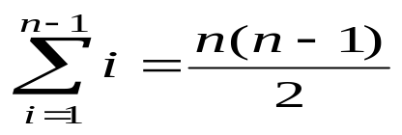
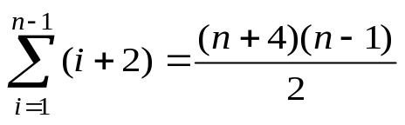
直接插入排序性能分析
最好情况：
排序前序列已按关键字大小从小到大排列，每一趟只需与比较1
次关键字，不做移动数据对象。总计关键字比较为n－1次，数据移动0次。
最坏情况：
序列处于反序状态。即每一趟必须与前面所有的关键字作比较，
并每做1次比较，就要移动1次数据，另外作2次数据移动。总计有n－1趟，因此
总比较次数为
总移动次数为
平均时间复杂度为O(n²)
稳定性：显然是稳定的。

Slide 7
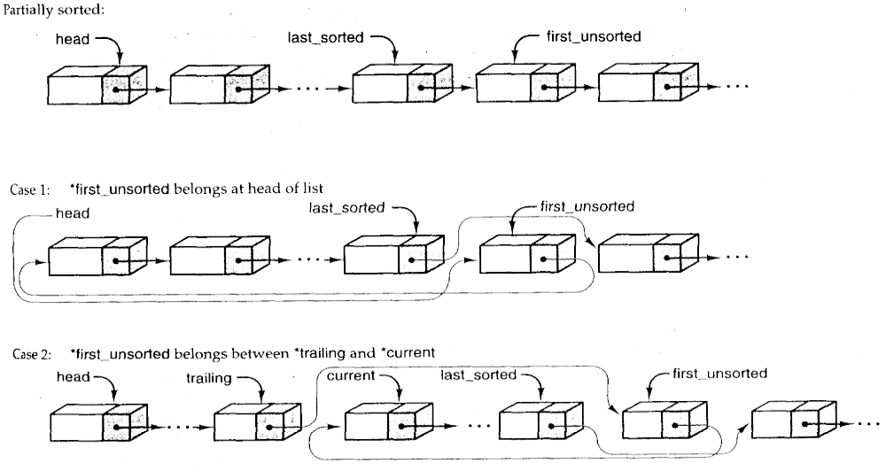
其它直接插入排序
①利用折半搜索确定插入位置
由于前端是有序序列，可以考虑用折半搜索法确定插入位置。但由于移动次数无法再减少，因此，时间复杂度没有本质改善。
②链表结构的直接插入排序

Slide 8
链表结构的直接插入排序
template <class Record>
void Sortable_list<Record>:: insertion_sort( )
{
Node <Record> *first_unsorted， // the first unsorted node to be inserted
* last_sorted， // tail of the sorted sublist
*current， // used to traverse the sorted sublist
*trailing； // one position behind current
if (head ! = NULL) { // otherwise, the empty list is already sorted
last_sorted = head； // the first node alone makes a sorted sublist
while (last_sorted－>next != NULL) {
first_unsorted = last_sorted－>next；
if (first_unsorted－>entry < head－>entry) {
// Insert *first_unsorted at the head of the sorted list:
last_sorted－>next = first_unsorted－>next；// 删除待排序的结点
first_unsorted－>next = head； //待排序的结点插入头部
head = first_unsorted； //修改头指针
}

Slide 9
链表结构的直接插入排序
else { // Search the sorted sublist to insert *first_unsorted;
trailing = head；
current = trailing－>next；
while (first_unsorted－>entry > current－>entry) {
trailing = current；
current = trailing－>next；
}
  // *first_unsorted now belongs between *trailing and *current.
  if (first_unsorted = = current)
  last_sorted .= first_unsorted； // already in right position
  else {
  last_sorted－>next = first_unsorted－>next；
first_unsorted－>next = current；
trailing－>next = first_unsorted；
}
}
}
}
}

Slide 10
高级插入排序
⑵Shell排序
产生Shell排序背景
当n不大，并且原序列基本有序的情况下，直接插入有其优势。
基本思想：先将待排序的序列分解成几个子序列，对子序列
进行直接插入排序，然后缩小间距再分解成几个子序列，继
续对它们进行直接插入排序，如此进行若干趟，等到整个序
列基本有序后，再对整个序列施行直接插入排序。
分解子序列的间隔(增量)，是一个递减的，又称为减小增量排
序。
增量的序列有：d[k] = 2^{t-k+1} － 1，其中t为排序总趟数，k为某具体趟次。最后一趟，增量是1，表示对整个序列排序。
还有其它的取法：d = currentlengh
d/2 + 1
d/3 + 1 等等

Slide 11
Shell排序的例
49 38 65 97 76 13 27 84 55 04 49 34 13 49 87 89
49 84 87
38 55 89
04 65
49 97
34 76
13 13
27 49
49 38 04 49 34 13 27 84 55 65 97 76 13 49 87 89
13 27 49 49 65 89
34 38 49 84 97
04 13 55 76 87
13 34 04 27 38 13 49 49 55 49 84 76 65 97 87 89
04 13 13 27 34 38 49 49 49 55 65 76 84 87 89 97

Slide 12
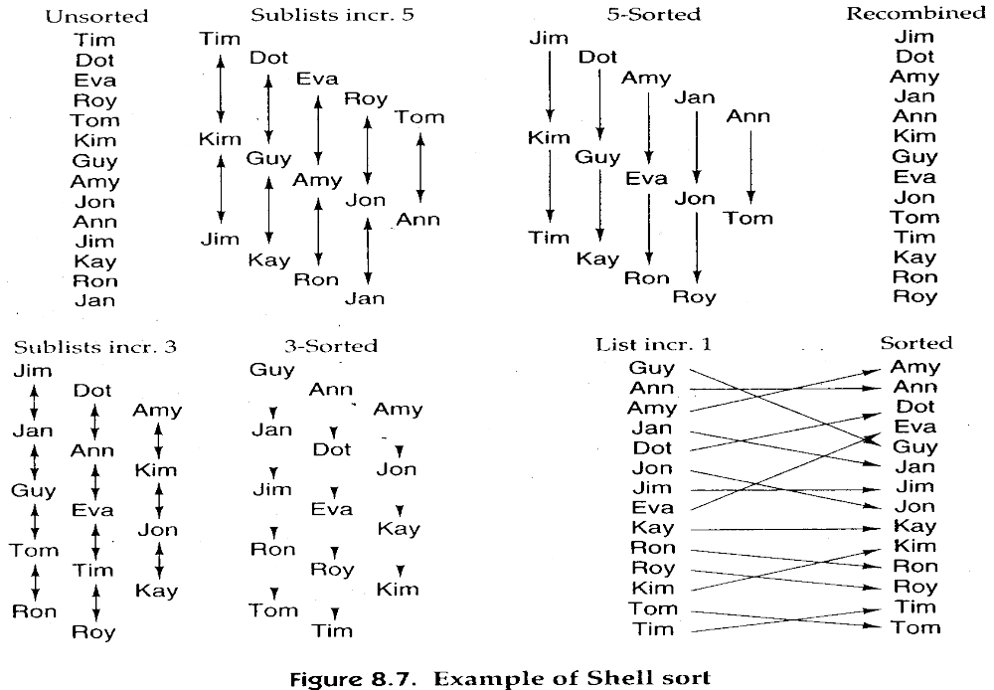
Shell排序

Slide 13
Shell排序算法(二)
template <class Record >
void Sortable_list< Record >∷ shell_sort( )
/* Post: The entries of the Sortable_list have been rearranged so that the keys in all the entries are sorted into nondecreasing order
Uses: sort_interval */
{
int increment， // spacing of entries in sublist
start； // starting point of sublist
increment = count； // 增量初始化，等于表长
do{
increment = increment/3 + 1； // “3”可以另行选择
for (start = 0；start < increment；start + +)
sort_interval(start，increment)； // modified insertion sort
} while (increment > 1)；
}

Slide 14
3、交换排序
⑴冒泡排序
设有一个n个表项的表，从第n－1开始，相邻两个表项作关键字比较，如果出现反序，交换这两个表项，否则向前移动一项，直到到达第一项为止，称为一趟；依次类推，每趟可使一个表项达到其应处的位置，至多n－1趟后即可完成排序。
⑵快速排序(quick sort)
起泡排序效率低的原因是数据对象移动太慢。
一个对象在序列中正确的位置应具有哪些特征？
各关键字小于Ri的关键字 | Ri | 各关键字不小于Ri的关键字

Slide 15
快速排序的例
49 38 65 97 76 13 27 49
i j j
27 38 65 97 76 13 49 49
i i j
27 38 49 97 76 13 65 49
i j j
27 38 13 97 76 49 65 49
i i j
27 38 13 49 76 97 65 49
ij j
27 38 13 49 76 97 65 49 完成一趟排序
分别对{27，38，13}和{76，97，65，49}排序。

Slide 16
快速排序算法
void QuickSort(List<Record> &the-list，const int left，const int right)
{
if (left<right) {
int position = Partition(the_list，left，right)；
QuickSort(the_list，left，position－1)；
QuickSort(the_list，position+1，right)；
}
}
void Partition(List<Record> &the_list，const int low，const int high)
{
int i = low；int j = high；Record temp = entry[low]；
while (i<j) {
while ((i<j) && (entry[j]>=temp)) {j – –}；// 正序，高端元素前移
entry[i] = entry[ j]；i+ + ； // 反序，高端元素换至前面
while ((i<j) && (entry[i]<=temp)) {i + +}；// 正序，低端元素后移
entry[j] = entry[i]； j – –； // 反序，低端元素换至后面
}
entry[i] = temp； // 本趟元素交换到位
return position；
}

Slide 17
快速排序算法(主函数)
  template <class Record>
  void Sortable_list<Record> :: quick_sort()
  /* Post: The entries of the Sortable_list have been rearranged so that their keys are sorted into nondecreasing order
  Uses: The contiguous List implementation of Chapter 6, recursive_quick_sort. */
  {
  recursive_quick_sort(0，count －1)；
  }

Slide 18
快速排序算法(二)
template <class Record >
int Sortable_list< Record >:: partition(int low，int high)
{
Record pivot；
int i，last_small； //分别 控制表的扫描、小于pivot最后key位置
swap(low，(low + high)/2)；
pivot = entry [low]； // First entry is now pivot.
last_small = low；
for (i = low +1；i <= high；i++)
/*每次迭代满足： if low <j <= last_small then entry [j].key < pivot.
if last_small < j < i then entry [j].key >= pivot. */
if (entry [i] < pivot) {
last_small = last_small + 1；
swap(last_small，i)；// Move large entry to right and small to left.
}
swap(low，last_small)； // Put the pivot into its proper position.
return last_small；
}

Slide 19
快速排序算法(递归函数)
  template <class Record>
  void Sortable_list<Record > :: recursive_quick_sort(int low,int high)
  /* Pre: low and high are valid positions in the Sortable_list.
  Post: The entries of the Sortable_list have been rearranged so that
  their keys are sorted into nondecreasing order.
  Uses: The contiguous List implementation of Chapter 6.
  recursive_quick_sort, and partition. */
  {
  int pivot_position；
  if (low < high) { // otherwise，no sorting is needed.
  pivot_position = partition(low，high)；
  recursive_quick_sort(low，pivot_position －1)；
  recursive_quick_sort(pivot_position + 1，high)；
  }
  }

Slide 20
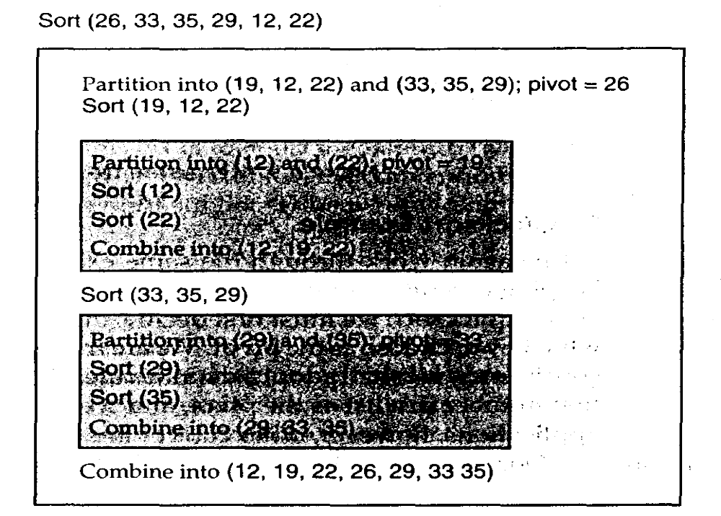
快速排序的例

Slide 21
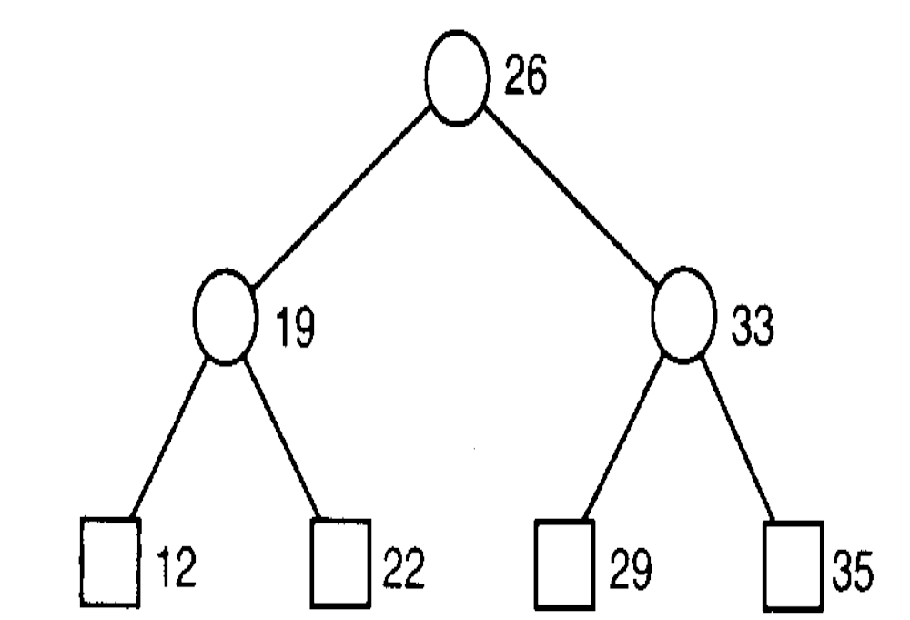
Quicksort的递归树

Slide 22
4、选择排序
⑴直接选择排序
基本思想：从序列前端开始，把序列分成两部分，即当要处理第
i+1个数据对象时，前面i个对象Rp₀，Rp₁，· · ·，Rp_{i-1}已排好序。
只要在 R_{i} 、R_{i+1}、· · ·、 R_{n－1}中选择关键字最小的，作为Rp_{i}。反
复这个过程直到序列中所有对象都处理完毕。
直接选择排序的示意图
Rp₀，Rp₁，· · ·，Rp_{i-1} | R_{i} | R_{i+1}、· · ·、 R_{n－1}
Rp₀，Rp₁，· · ·，Rp_{i-1} | R_{i} | R_{i+1}、· · ·、 R_{k} 、· · ·、 R_{n－1}
Rp₀，Rp₁，· · ·，Rp_{i-1}、R_{k} | R_{i+1}、· · ·、 R_{i} 、· · ·、 R_{n－1}

Slide 23
直接选择排序算法与分析
直接选择排序算法
void SelectSort(List<Record> &the_list )
{
for (int i = 0；i<count－1；i ++) SelectElement( the_list，i )；
}
void SelectElement(List<Record> &the_list，const int i )
{
int k = i； // 当前最小关键字所在位置
for ( int j = i+1；j < count；j + +)
if ( entry[j] < entry[k]) k = j；
if ( k != i) {
temp = entry[k]；entry[k] = entry[i]；entry[i] = temp；
}
}
选择趟数为n－1，比较次数为n－i － 1，移动次数最好情况
为0次，最坏情况为3(n－1)。

Slide 24
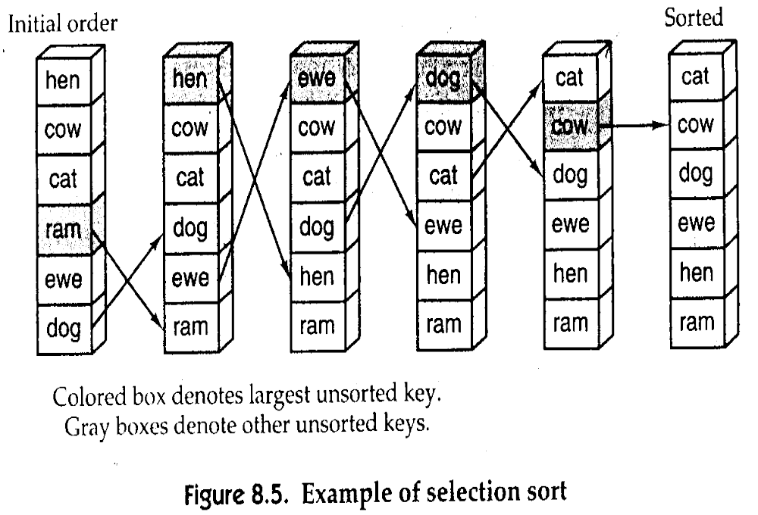
选择排序示意

Slide 25
直接选择排序算法(二)
void Sortable_list<Record> :: selection_sort( )
/* Post: The entries of the Sortable_list have been rearranged so that the keys in all the entries are sorted into nondecreasing order.
Uses: max_key, swap. */
{
for (int position = count －1；position > 0；position － －) {
int max = max_key(0，position)；
swap(max，position)；
}
}

Slide 26
直接选择排序算法(求最大关键字算法)
template <class Record >
int Sortable_list<Record>:: max_key(int low，int high)
/* Pre: low and high are valid positions in the Sortable_list and low <= high.
Post: The position of the entry between low and high with the largest key is returned.
Uses: The class Record. The contiguous List implementation of Chapter 6. */
{
int largest，current；
largest = low；
for (current = low + 1；current <= high；current + +)
if (entry [largest] < entry [current])
largest = current；
return largest；
}

Slide 27
直接选择排序算法(表项交换算法)
template <class Record >
void Sortable_list<Recprd> :: swap(int low, int high)
/* Pre: low and high are valid positions in the Sortable_list.
Post: The entry at position low is swapped with the entry at position high.
Uses: The contiguous List implementation of Chapter 6. */
{
Record temp;
temp = entry [low];
entry[low] =entry[high];
entry [high] = temp;
}

Slide 28
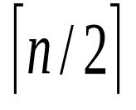
锦标赛排序
直接选择排序的缺点是经常重复比较。
锦标赛排序的基本思想：首先对n个关键字两两比较，得到
个比较的优胜者，作为第一批比较的结果保留下来，然
后对这 对象再作两两比较，如此反复，直到选出一个关
键字最小为止。
08
21
08
21
25
08
63
21
25
49
25
16
08
63

Slide 29
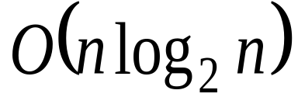
锦标赛排序的算法
结点的结构
template <class T>
class DataNode {
public:
Datatype data; // 数据项
int index; // 结点号，完全二叉树存储下标
int active; // 参选标志
}
算法中的要点
计算数组大小：外结点数是大于等于n的2的最小幂次数
树的结点数等于2倍外结点减1
左右兄弟的确定
算法的时间复杂度
辅助空间太多

Slide 30
堆排序
堆排序的基本思想
“堆化”数组，使用 build_heap 形成初始堆；
通过交换和调整 insert_heap 堆进行排序。
堆排序的性能
堆排序的时间复杂度
堆排序的空间复杂度为常数

Slide 31
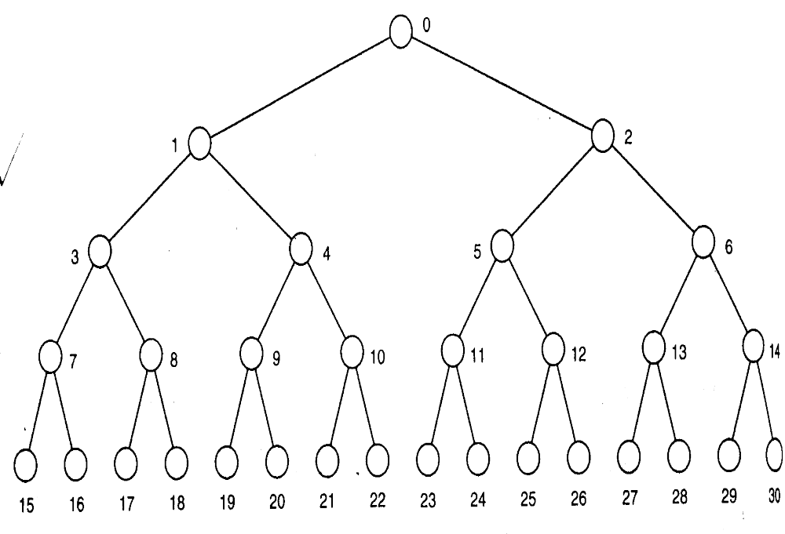
完全2-树

Slide 32
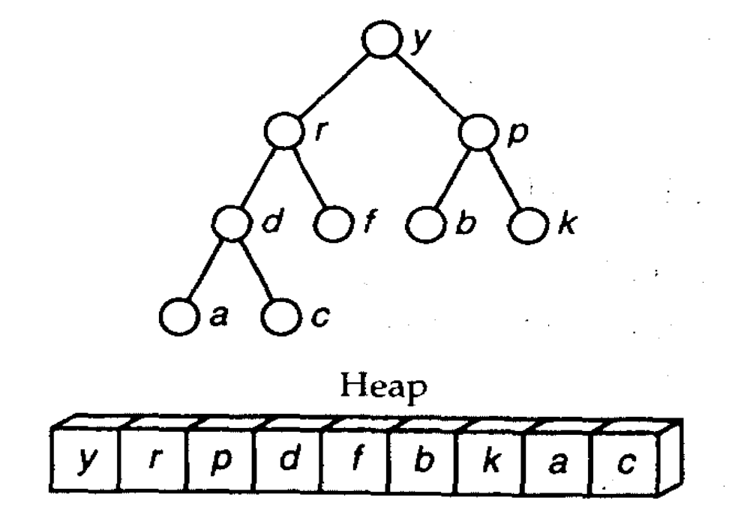
堆的例

Slide 33
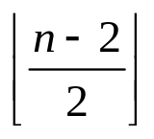
堆的定义
堆是结点间具有层次次序关系的完全二叉树。其定义如下：
有一个关键码的集合K = {k₀，k₁，k₂，…，k_{n-1}}，相应的元素按
完全二叉树存放于一个一维数组，并满足
k_{i}≤k_{2i+1} 且k_{i}≤k_{2i+2} (k_{i}≥k_{2i+1} 且k_{i}≥k_{2i+2} ) (i = 0, 1, …, )
称这个集合为最小堆(或最大堆)。
最小堆 最大堆
09
87
17
65
78
53
45
78
87
45
65
09
31
23
53
31
17
23

Slide 34
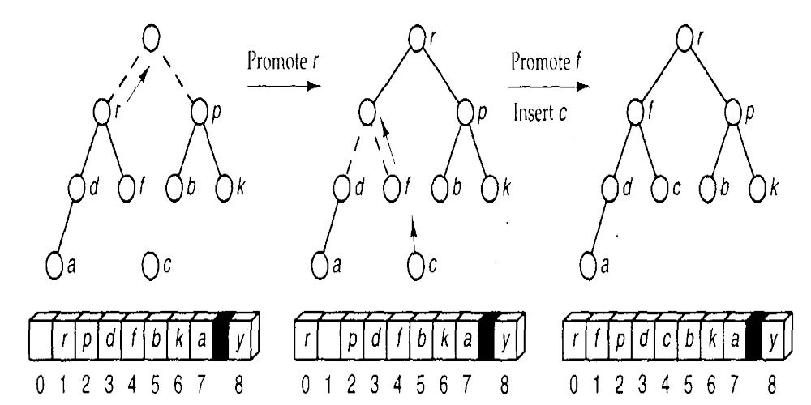
堆的示意图

Slide 35
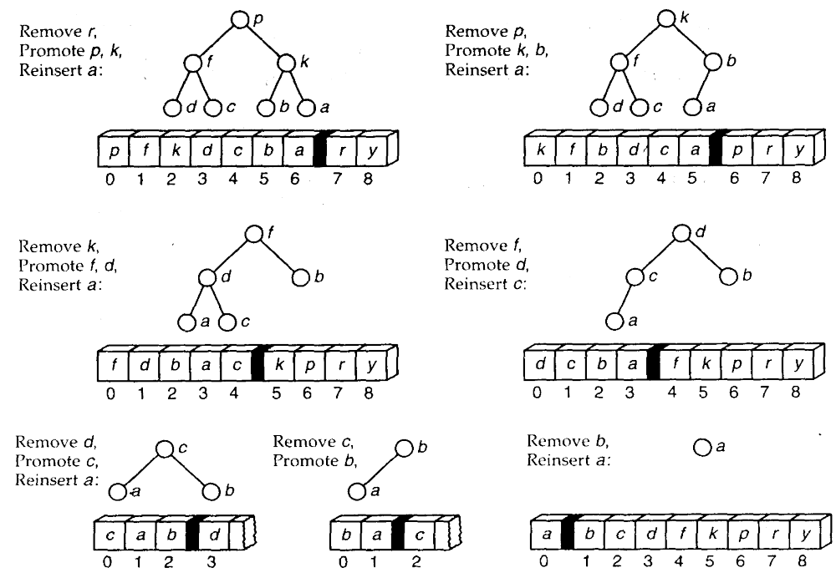
堆的示意图

Slide 36
Heap排序
template < class Record >
void Sortable_list<Record>:: heap_sort( )
/* Post: The entries of the Sortable_list have been rearranged so that their keys are sorted into nondecreasing order.
Uses: The contiguous List implementation of Chapter 6, build_heap, and insert_heap. */
{
Record current； // temporary storage for moving entries
int last_unsorted；// Entries beyond last_unsorted have been sorted.
build_heap( )； // First phase: Turn the list into a heap.
for (last_unsorted = count－1；last_unsorted > 0；last_unsorted－ －)
{
current = entry [last_unsorted]；// Extract the last entry from the list.
entry [last_unsorted] = entry [0]；// Move top of heap to the end
insert_heap(current，0，last_unsorted－1)； // Restore the heap
}
}

Slide 37
调整堆的算法
void Sortable_list<Record>:: insert_heap( const Record &current，
int low，int high )
{
int large； // position of child of entry [low] with the larger key
large = 2 * low +1； // large is now the left child of low.
while (large <= high) {
if (large < high && entry [large] < entry [large +1])
  large++； // large is now the child of low with the largest key
  if (current >= entry [large])
  break； // current belongs in position low.
  else { // Promote entry [large] and move down the tree.
  entry [low] = entry [large]；
low = large；
large = 2 * low + 1；
}
}
entry[low] = current；
}

Slide 38
建堆算法
template <class Record >
void Sortable_list<Record>:: build_heap( )
/* Post: The entries of the Sortable_list have been rearranged so that it becomes a heap.
Uses: The contiguous List implementation of Chapter 6, and insert_heap. */
{
int low； // All entries beyond the position low form a heap.
for (low = count/2－1；low >= 0；low －－) {
Record current = entry [low]；
insert_heap(current，low，count－1)；
}
}

Slide 39
堆的例(最小堆)
初始记录集合{49、38、65、97、76、12、27、49、11}
49 49
38 65 38 65
97 76 12 27 11 76 12 27
49 11 49 97
49 49
38 12 11 12
11 76 65 27 38 76 65 27
49 97 49 97
11 11
49 12 继续调整 38 12
38 76 65 27 49 76 65 27
49 97 49 97

Slide 40
堆的例(最小堆)
输出11、12、27
97 12
38 12 38 97
49 76 65 27 49 76 65 27
49 11 49 11
12 49
38 27 38 27
49 76 65 97 49 76 65 97
49 11 12 11
27 97
38 49 38 49
49 76 65 97 49 76 65 27
12 11 12 11

Slide 41
堆的例(最小堆)
输出27 、38
97 65
38 49 38 49
49 76 65 27 49 76 97 27
12 11 12 11
38 38
65 49 49 49
49 76 97 27 65 76 97 27
12 11 12 11
97 49
49 49 97 49
65 76 38 27 65 76 38 27
12 11 12 11

Slide 42
堆的例(最小堆)
输出27 、38、49、 49、65、76、97
49 76
65 49 65 49
97 76 38 27 97 49 38 27
12 11 12 11
49 97
65 76 65 76
97 49 38 27 49 49 38 27
12 11 12 11
65 76
97 76 97 65
49 49 38 27 49 49 38 27
12 11 12 11

Slide 43
堆的例(最大堆)
初始记录集合{49、38、65、97、76、12、27、49、11}
49 49
38 65 38 65
97 76 12 27 97 76 12 27
49 11 49 11
49 49
97 65 97 65
38 76 12 27 49 76 12 27
49 11 38 11
97 97
49 65 76 65
49 76 12 27 49 49 12 27
38 11 38 11

Slide 44
堆的例(最大堆)
输出97、76
11 76
76 65 11 65
49 49 12 27 49 49 12 27
38 97 38 97
76 76
49 65 49 65
11 49 12 27 38 49 12 27
38 97 11 97
11 65
49 65 49 11
38 49 12 27 38 49 12 27
76 97 76 97

Slide 45
堆的例(最大堆)
输出65、49、49
65 11
49 27 49 27
38 49 12 11 38 49 97 65
76 97 76 97
49 12
49 27 49 27
38 11 12 65 38 11 49 65
76 97 76 97
49 11
38 27 38 27
12 11 49 65 12 49 49 65
76 11 76 97

Slide 46
堆的例(最大堆)
输出38、27、 12、11
38 11
12 27 12 27
11 49 49 65 38 49 49 65
76 97 76 97
27 11
12 11 12 27
38 49 49 65 38 49 49 65
76 97 76 97
12 11
11 27 12 27
38 49 49 65 38 49 49 65
76 97 76 97

Slide 47
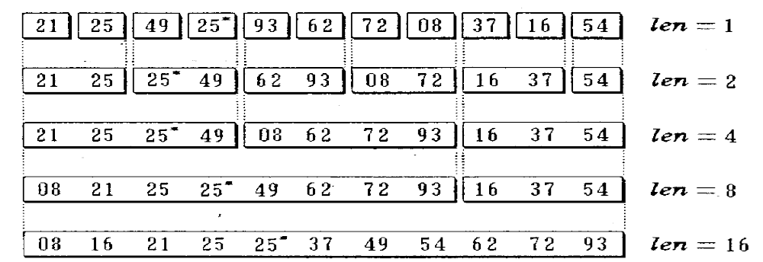
五、归并排序
归并就是将两个或两个以上的有序表合并成一个新的有序表。
l m m+1 n
initlist
mergedlist
2-路归并的示意图
08 | 21 | 25 | 25* | 49 | 62 | 72 | 93 | 16 | 37 | 54
08 | 16 | 21 | 25 | 25* | 37 | 49 | 54 | 62 | 72 | 93

Slide 48
连续结构的merge算法
template <class Record >
int Sortable_list<Record>:: merge(list <Record>&initlist，
list <Record>&mergedlist，int l，m，n){
int i =l，j = m+1，k = l；
while ( i <= m && j<= n)
if (initlist.entry[i] <= initlist.entry[j])
{mergedlist.entry[k] = initlist.entry[i]；i ++；k ++；}
else {mergedlist.entry[k] = initlist.entry[j]；j ++；k ++；}
if ( i<=m )
for ( int n₁=k，n₂=i；n₁<=n && n₂<=m；n₁+ +，n₂+ +)
mergedlist.entry[n₁] = initlist.entry[n₂]；
else
for ( int n₁=k, n₂=j；n₁<=n && n₂<=n；n₁+ +，n₂+ +)
mergedlist.entry[n₁] = initlist.entry[n₂]；
}

Slide 49
连续结构的mergepass算法
template <class Record >
int Sortable_list<Record>:: mergepass(list <Record>&initlist，
list <Record>&mergedlist，int len){
int i = 0；
while ( i+2*len <= initlist.count–1){
merge (initlist，mergedlist，i，i+len –1，i+2*len –1)；
i+ =2*len；
}
if ( i+len <=initlist.count –1)
merge (initlist，mergedlist, i, i+len –1, initlist.count –1);
else
for ( int j = i; j<=initlist.count –1; j++)
mergedlist.entry.[j] = initlist.entry[j];
}

Slide 50
连续结构的mergesort算法
template <class Record >
int Sortable_list<Record>:: mergesort( )
/*Post:算法以偶数趟完成，结果在表the_list中，若是奇数趟归并，则多做一趟，实际上是从templist复制到the_list中。
{
Sortable_list<Record> & templist；
int len = 1；
while ( len < the_list.count){
mergepass( the_list, templist, len); len * = 2；
mergepass( templist, the_list, len); len * = 2；
}
delete [ ]templist；
}

Slide 51
归并排序(链表)
void Sbrtable_list<Record>:: merge_sort()
/*Uses: 使用链表结构和算法 recursive_merge_sort. */
{
recursive_merge_sort(head);
}
void Sortable_list<Record> :: recursive_merge_sort(Node<Record>
* &sub_list)
/* Post: 参数 pointer sub_list 重置为含有最小关键字的结点
Uses: 使用链表结构和算法 divide_frorn，merge，以及 recursive_merge_sort. */
{
if (sub_list != NULL && sub_list－>next !=NULL) {
Node<Record> *second_half = divide_from(sub_list)；
recursive_merge_sort(sub_list)；
recursive_merge_sort(second_half)；
sub_list = merge(sub_list，second_half)；
}
}

Slide 52
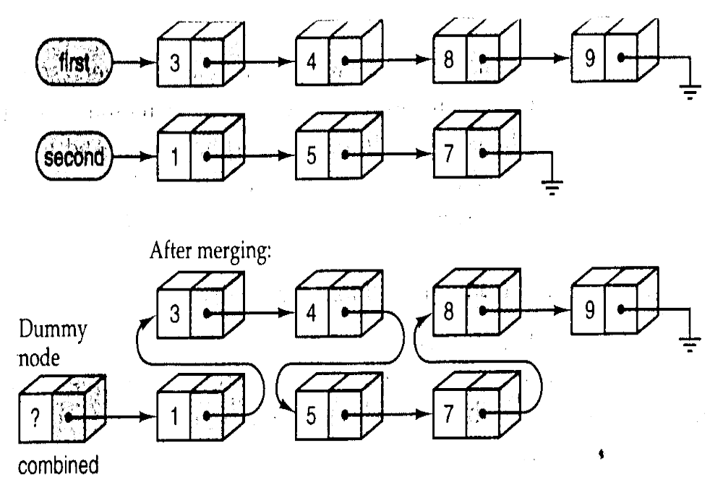
归并排序(链表示意图)

Slide 53
归并排序辅助算法divide_from
Node<Record> *Sortable_list<Record> :: divide_from(Node<Record> *sub_list)
/* Post: sub_list指引的原链表的前半部分, 后半部分由返回指针second_half指引, 当原表长为奇数时, 两子表长度相差 1 */
{
Node<Record> *position，*midpoint，*second_half；
if ((midpoint = sub_list) == NULL) return NULL； // List is empty.
position = midpoint－>next；
while (position != NULL) {
position = position－>next；
if (position !=NULL) {
midpoint = midpoint－>next； // midpoint移动一次
position = position－>next； // position移动一次
}
}
second_half = midpoint－>next；
midpoint－>next = NULL； // 最后完成划分成二个子链表
return second_half；
}

Slide 54
归并辅助算法merge之一
template <class Record >
Node<Record> *Sortable_list<Record>:: merge(Node< Record > *first，
Node< Record > *second)
/* Pre: first and second point to ordered lists of nodes.
Post: 返回排序的链表的指针 */
{
Node<Record> *last_sorted； // points to the last node of sorted list
Node<Record> combined； // dummy first node, points to merged list
last_sorted = &combined；
while (first ! = NULL && second ! = NULL) { // Attach node with
smaller key
if (first –>entry <= second –>entry) {
last_sorted –>next = first；
last_sorted = first；
first = first –>next； // Advance to the next unmerged node.
}

Slide 55
归并辅助算法merge之二
else {
last_sorted－>next = second；
last_sorted = second；
second = second－>next；
}
}
// After one list ends, attach the remainder of the other.
if (first = = NULL)
last_sorted－>next = second；
else
last_sorted－>next = first；
return combined.next；
}

Slide 56
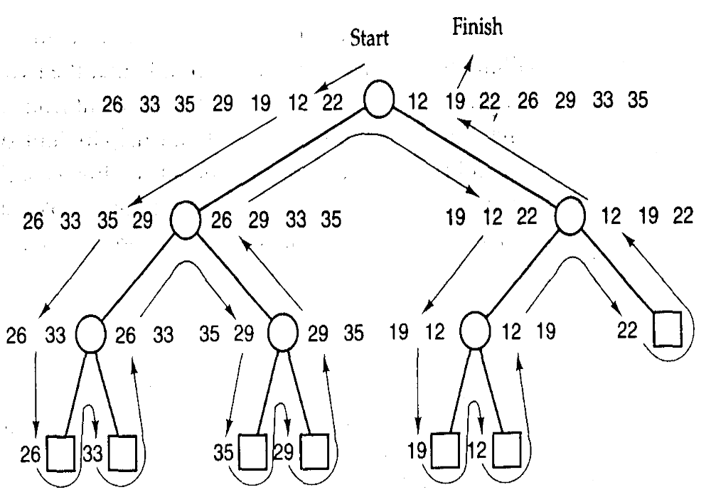
Mergesort的递归树

Slide 57
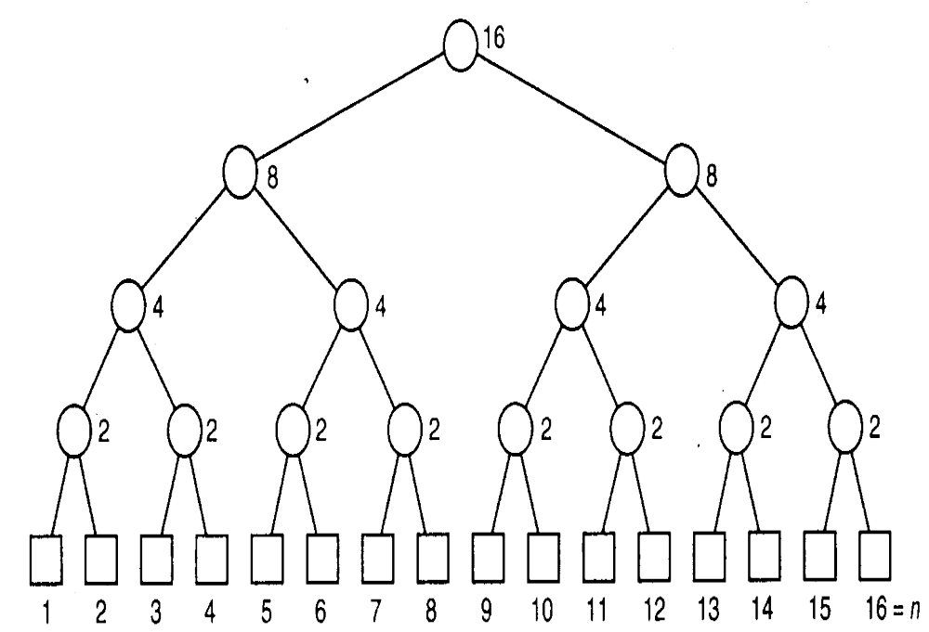
归并排序的分析

Slide 58
DIVIDE-AND-CONQUER 排序
Divide-and-conquer排序的框架：
void Sbrtable_list<Record>:: sort( )
{
if the list has length greater than 1 {
partition the list into lowlist，highlist；
lowlist.sort( )；
highlist.sort( )；
combine(lowlist，highlist)；
}
}

Slide 59
六、基数排序
建立在多关键字的基础上，通过“分配”与“收集”进行排序。
基本思想：
设有关键字：KEY=(k¹k²· · · k^{d-1} k^{d)}，首先按最低位关键字k^{d}对所有
对象进行一趟排序，然后按次低位关键字k^{d-1}在上一趟排序结果
再排序，依次类推，直到按最高位k¹排序结束。
对单关键字情况，也可以将单关键字分解成若干位的子关键字
组，然后对这个子关键字组按多关键字处理。如关键字是6位整
数，位数是6，基数是10；如果4位英文字母组成的关键字，则
位数是4，基数是26(假设不分大小写)。
按照基数设定所需队列的个数；设置两各指针数组，分别存放
队列的头和尾， “分配”与“收集”工作就借助这两个数组中的指
针完成。

Slide 60
基数排序示意图
基数排序
rear
front
rat
mop
cat
map
tar
rap
1 | 2 | 3 | 4 |  | d－1 | d
1 | 2 | 3 | 4 |  | d －1 | d

Slide 61
基数排序算法(一)
const int max_chars = 28；
template<class Record>
void Sortable_list<Record> :: radix_sort( )
/*Post：The entries of the sortable_list have been sorted so all their keys are in alphabetical order.
Uses：Methods from classes List，Queue，and Record;
functions position and rethread. */
{
Record data；
Queue queues[max_chars]；
for ( int position = key_size － 1；position>=0；position － －) {从低位到高位循环
while ( remove(0，data) = = success) {
int queue_number = alphabetic_order(data.key_letter(position))；
queues[queue_number].append(data); // 分散到相应队列
}
rethread(queues)； // 收集、重新组成表
}
}

Slide 62
基数排序算法(基数排序的辅助函数)
int alphabtic_order(char c)
/* Post：The function returns the alphabetic position of character c，or it returns 0 if the character is blank. */
{
if (c = = ` `) return 0；
if (`a`<= c && c<=`z`) return c－`a`+1；
if (`A`<= c && c<=`Z`) return c－`A`+1；
return 27；
}
template <class Record>
void Sortable_list<Record>:: rethread(Queue queues[])
/* Post：All the queues are combined back to the Sortable_list, leaving all the queues empty.
Uses：Methods of classes List and Queue. */
{
Record data；
for ( int i=0；i<max_chars；i + +)
while (!queues[i].empty( )) {
queues[i].retrieve(data)；
insert(size( )，data);
queues[i].serve( )；
}
}

Slide 63
基数排序算法(补充)
template < class Record >
Node<Record> *Sortable_list<Record>:: RadixSort(Node< Record > *the_list, const int d, const int radix) {
int rear[radix], front[ radix]; // 设置radix个队列的头指针和尾指针
for(int i = 1; i <the_list.count; i + + ) the_list.entry[i].next = i + 1;
the_list.entry[n].link = 0; // 静态链表初始化
int current = 1;
for (i =d－l; i> =0; i－－) { // 按关键码key[i]排序, i = d－1, d－2, · · ·,1,0
for (int j = 0; j<radix; j+ + ) front[j] = 0; // 各箱初始化为空队列
while (current ! = 0){ // 把n个对象分配到相应的队列中去
int k = the_list.entry[current].key[i]; // 取当前检测对象的第 i 个关键码
if (front[k]= = 0) front[k] = current; // 第 k 个队列为空时, 该对象为对列头
else the_list[rear [ k ]].next = current; // 不空时,队列尾结点链域指向它
  rear[k] = current; current = the_list.entry[ current ].next; // 该对象成为新的队列尾
  }
  j=0; // 依次从各个队列中取出对象并生成链表
  while (front[j] = = 0) j + + ; // 寻找第一个非空队列
  the_list.entry[0].next = current = front[ j ] ; int last = rear[j]; // 新链表的头和尾
  for (k=j+l; k< radix; k + + ) // 连接其他的队列
  if (front[k]) { the_list.entry[last].next = front[k]; last = rear[k];
  }
the_list .entry[last]. next = 0; // 新链表的表尾
} }

Slide 64
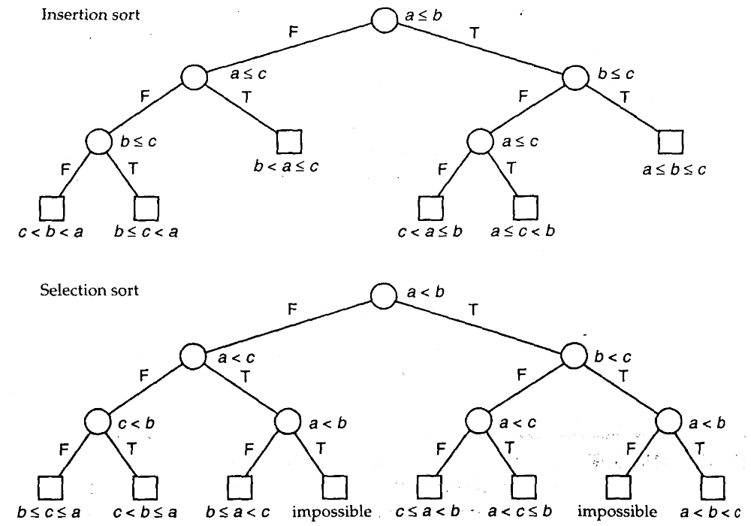
排序算法的下界

Slide 65
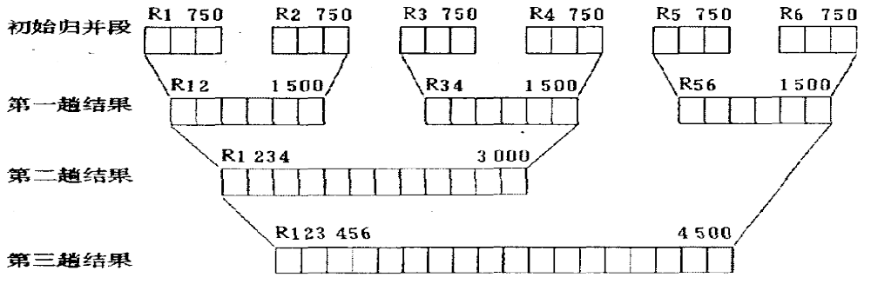
七、外部排序
外部排序的基本过程
基于磁盘进行的排序多使用归并排序方法，其排序过程主要分为两个阶段：第一个阶段建立为外排序所用的内存缓冲区，根据它们的大小将输入文件划分为若干段（segment），用某种有效的内排序方法，例如堆排序方法，对各段进行排序，这些经过排序的段叫做初始归并段，当它们生成后就被写到外存中去；第二阶段仿照内排序中所介绍过的归并排序，把第一阶段生成的初始归并段加以归并，一趟趟地扩大归并段和减少归并段个数，直到最后归并成一个大归并段（有序文件）为止。

Slide 66
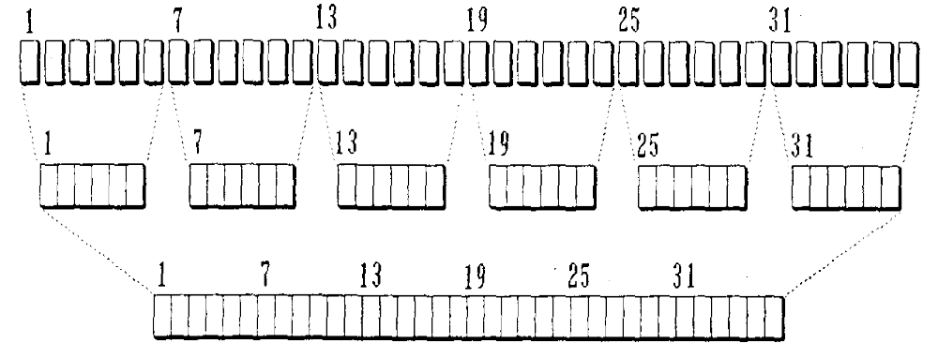
K路平衡归并
归并的趟数与读写次数有关，当归并段个数确定后，趟数等于归并树的深度⎡log_{k}m⎤，因此，增大归并的路数可以减少趟数，从而达到减少读写外设的次数。

Slide 67
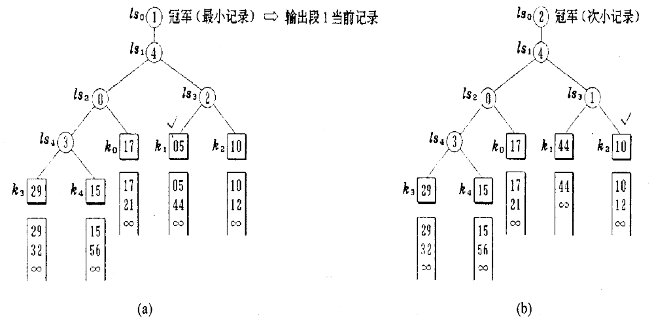
败者树
败者树是一棵完全二叉树，每个叶结点存放各归并段在归并过程中的当前比较对象，在非叶结点中记忆它的两个子女结点中关键码大的结点，根结点中记忆树中当前对象关键码最小的结点。

Slide 68
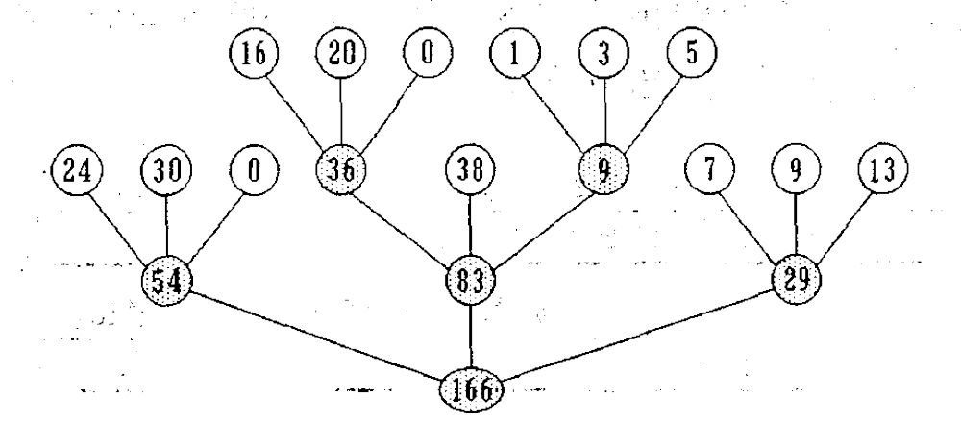
归并树
最佳归并树

Slide 69
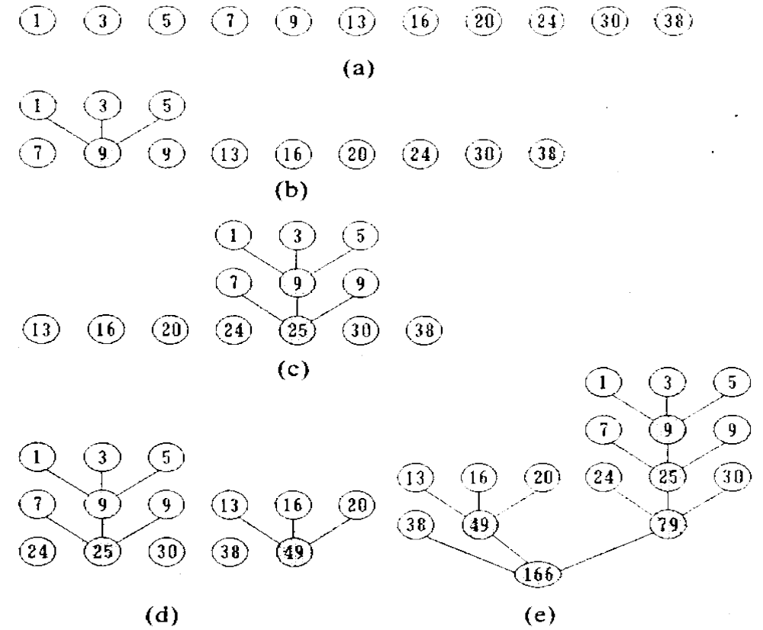
3路归并树示意图

Slide 70
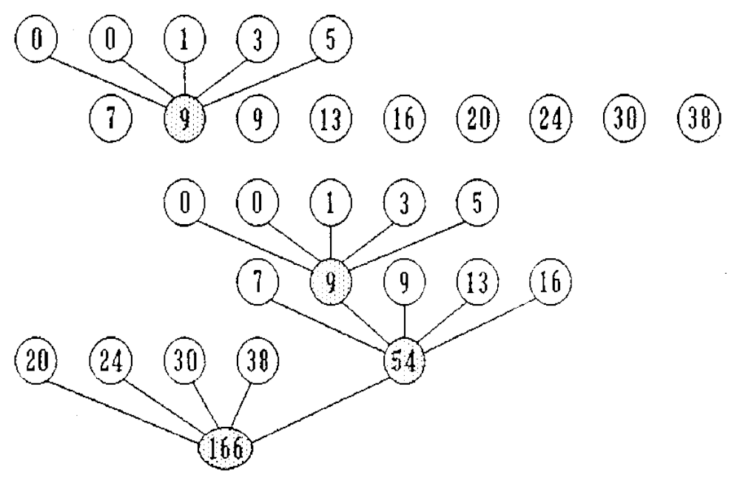
5路归并树示意图

